Slide 1
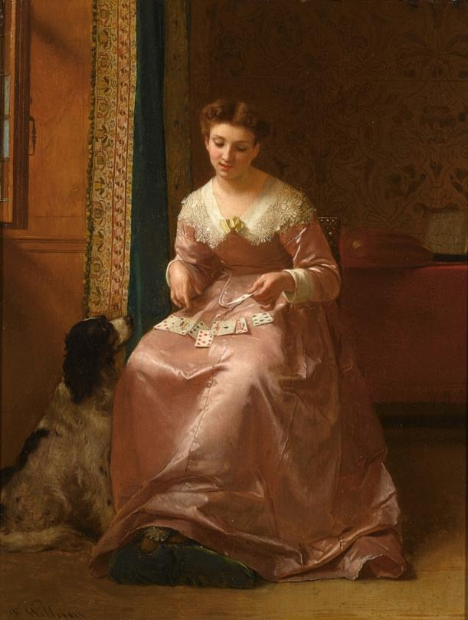
Одежда «говорит» о человеке
МБОУ «Средняя общеобразовательная школа №15»
Е.В.Щеголихина, учитель технологии

Slide 2
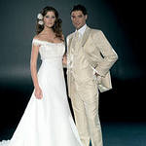
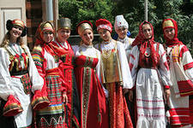
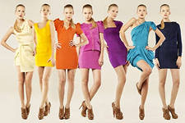
По одежке встречают…

Slide 3
Из всех предметов одежда более всего связана с человеком. Она с одной стороны -греет, защищает; с другой – украшая фигуру человека, создаёт его образ, его стиль.
Одежда становится особым знаком, знаком положения человека в обществе.

Slide 4
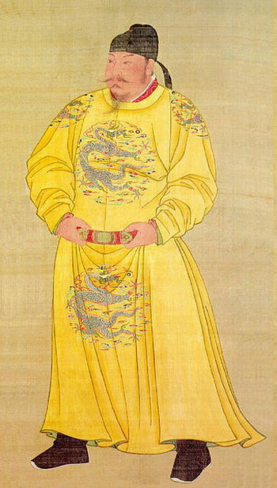
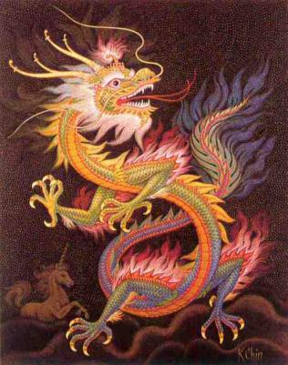
Одежда в Древнем Китае
В древнем Китае жёлтый цвет (цвет золота) и дракон были символами императора.
Всего в Древнем Китае было девять рангов, и каждый из
них символизировала
своя птица.

Slide 5
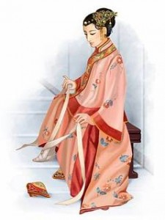
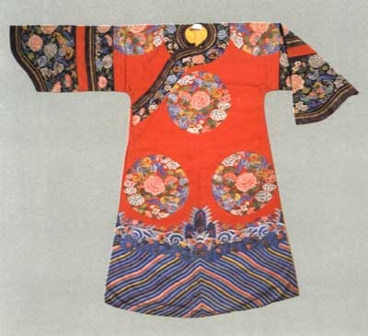
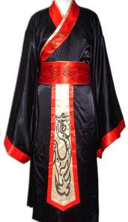
Знатные дамы носили шелковые халаты с широкими рукавами, свисающими до пола.
Важной частью костюма был пояс, цвет, материал, украшения которого служили знаком
отличия
аристократии
и чиновников.

Slide 6
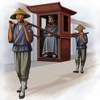
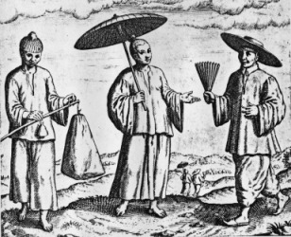
Китайские крестьяне носили простую одежду из грубой ткани, удобную для работы. Ещё они одевали шляпы, сплетённые из бамбука.
Нарядная, украшенная одежда свидетельствовала о достатке в семье.

Slide 7
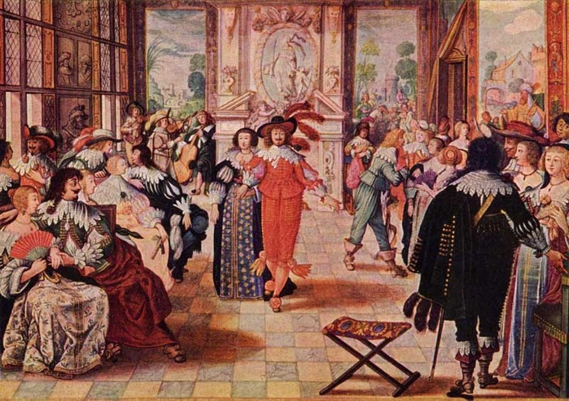
Западная Европа в 17 веке
Одежда Западной Европы 17 века совсем не похожа на одежду жителей Древнего Китая, но её
суть остается та же:
выявлять,
подчеркивать роль
людей, их отношения
в обществе.

Slide 8
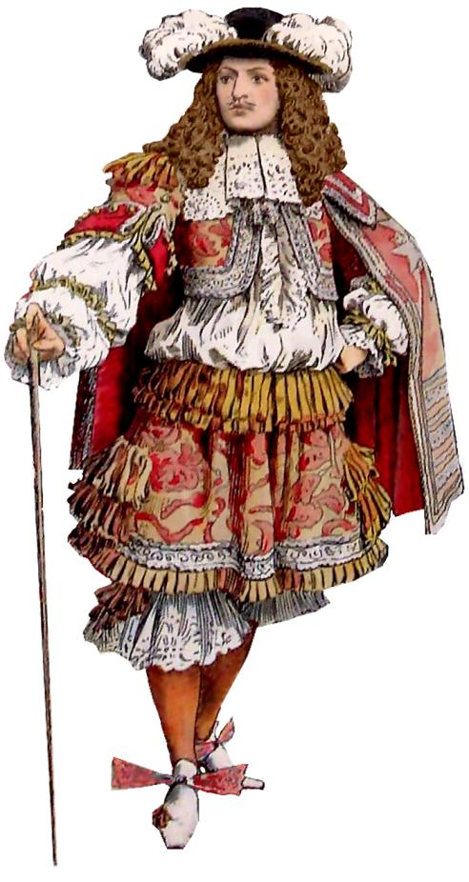
Костюм этого времен был необычайно пышным, с большим количеством украшений и драгоценными камнями.
Вот так выглядел костюм короля.
Пышные рукава белоснежной рубашки были украшены кружевными манжетами. На ногах шелковые чулки и туфли с крупным бантом-бабочкой.
Парик был обязательной принадлежностью светского костюма этого времени.

Slide 9
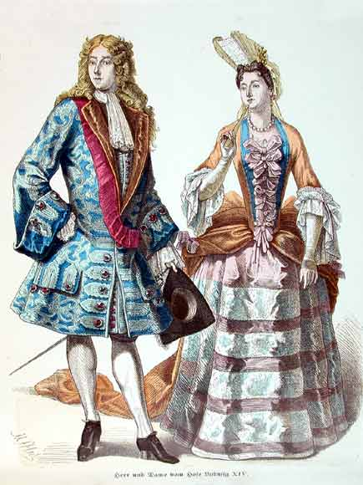
Женский костюм выглядел необычайно красочно, декоративно, форма его держалась на жестком каркасе. Торжественные придворные платья шились из дорогих тканей и богато украшались отделкой.

Slide 10
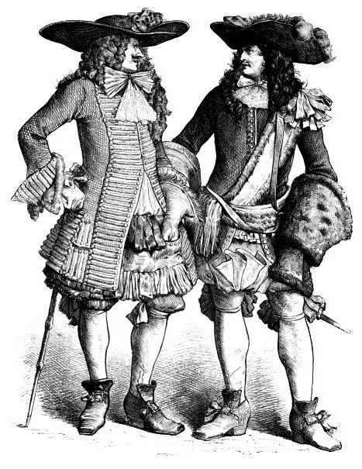
Четкие разграничения в одежде были и у военных. Во Франции мундиры одних родов войск отличались от других по покрою, цвету ткани, форме головных уборов. Но и костюм генерала отличался от офицерского обилием кружев оборок, огромными перьями на шляпе.

Slide 11
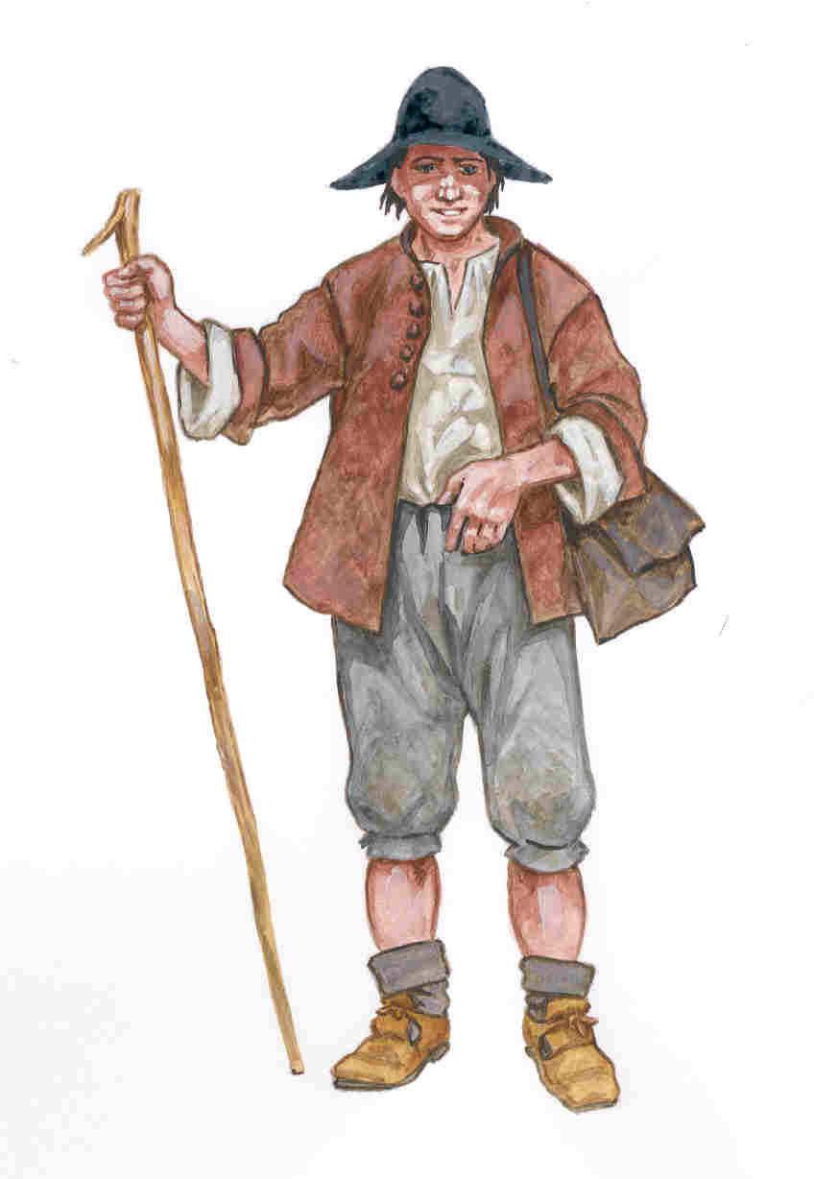
Одежда крестьян была проста и мало подвержена моде. Мужчины поверх рубахи надевали куртку, на голову- войлочную шляпу, носили широкие удобные штаны и обувь из толстой кожи.

Slide 12
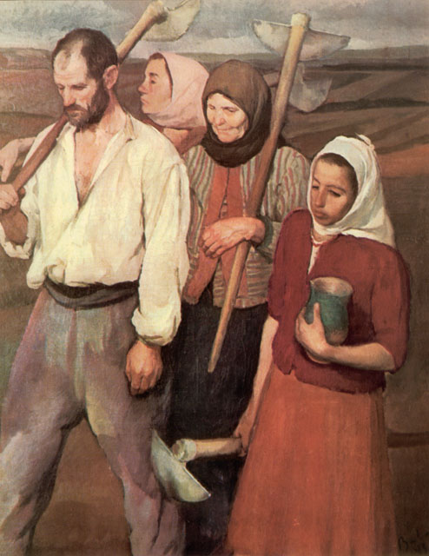
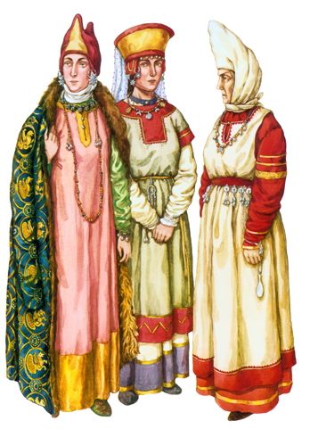

Slide 13
Костюм – это знак, символ, указывающий на принадлежность человека к определенному сословию или группе людей в обществе.
Люди одеваются по-разному: в торжественных случаях надевают одни одежды, а в будни-другие. Декор помогает выявлять людей в обществе, понимать, кто они. Так в любом обществе – с древних времен и до наших дней.

Slide 14
Спасибо за внимание!

